Slide 1

Live Coding
Python et Machine Learning

Slide 2
3 mises en situations
1. Prédiction via une régression linéaire simple
2. Classification d’une espèce de plante grâce au random forest
3. Evaluation de l’hyperparamètre k du kNN

Slide 3




Librairies utilisées
https://pandas.pydata.org/pandas-docs/stable/
https://numpy.org/doc/
https://matplotlib.org/
https://scikit-learn.org/stable/

Slide 4
Mise en situation n°1
Régression linéaire simple

Slide 5

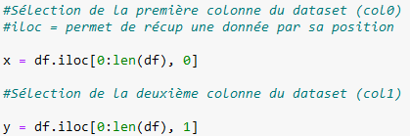
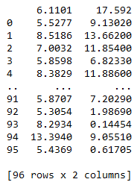
1. Régression linéaire simple A. Importation des données

Slide 6
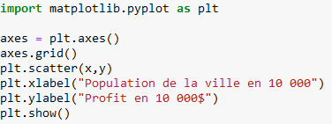
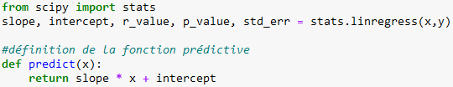
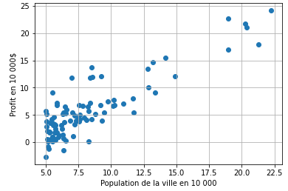
1. Régression linéaire simple B. Visualisation + fonction prédictive

Slide 7



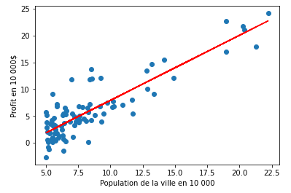
1. Régression linéaire simple C. Application de la régression + prédiction

Slide 8
Mise en situation n°2
Random forest

Slide 9

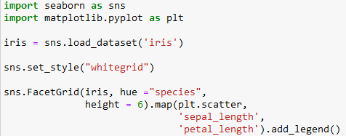
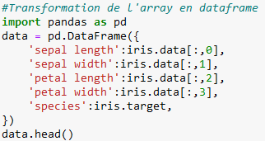
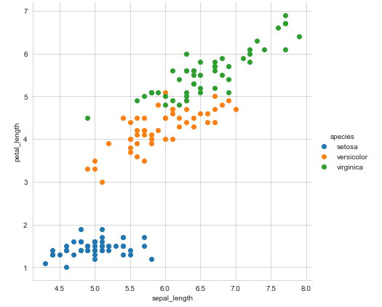
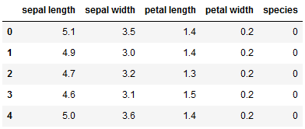
2. Random forest A. Importation des données + visualisation

Slide 10
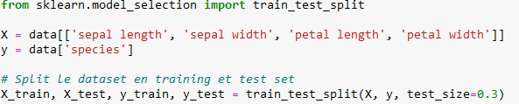
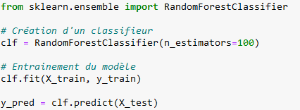
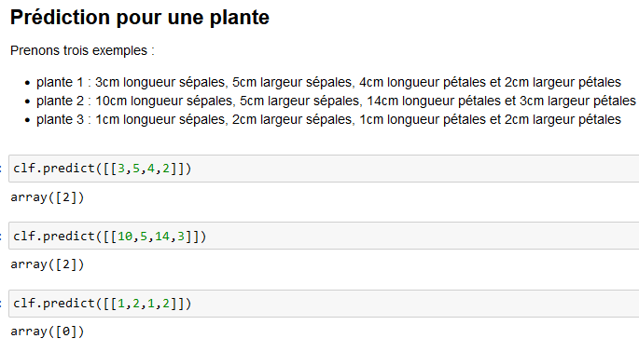
2. Random forest B. Entrainement de l’algorithme + prédiction

Slide 11
Mise en situation n°3
Evaluation de l’hyperparamètre k du kNN

Slide 12


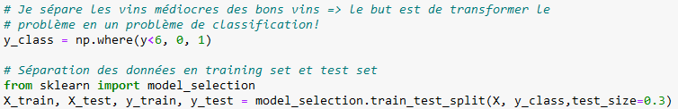
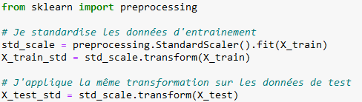
3. Evaluation de l’hyperparamètre k A. Importation des données + standardisation

Slide 13
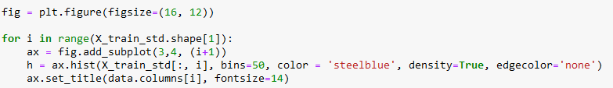
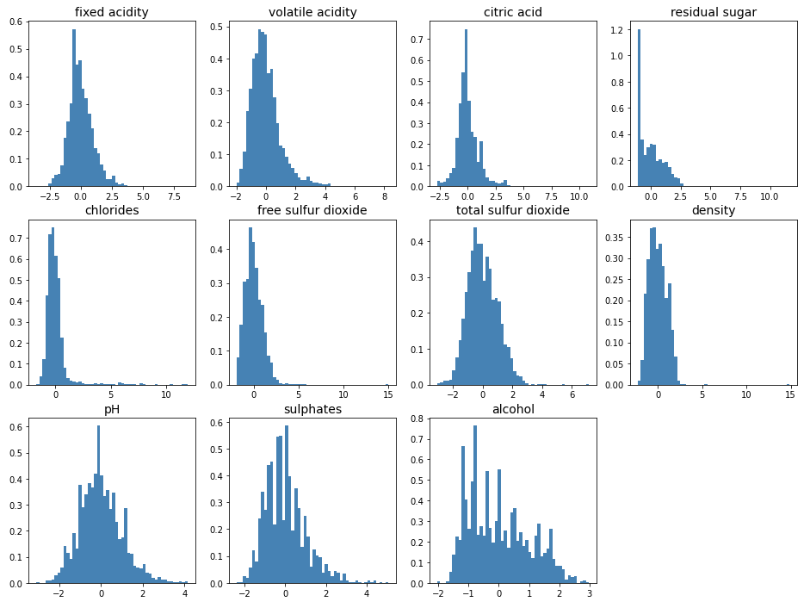
3. Evaluation de l’hyperparamètre k B. Visualisation

Slide 14
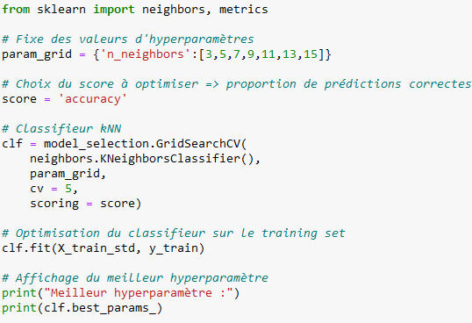
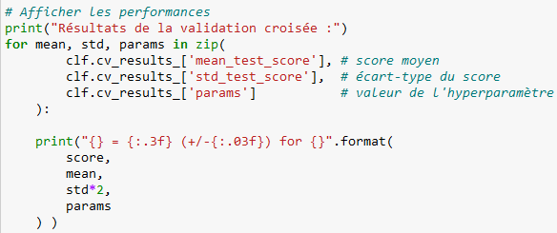
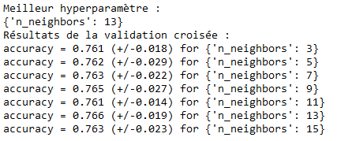
3. Evaluation de l’hyperparamètre k C. Validation croisée

Slide 15
Ressources
https://github.com/CalcagnoLoic/veille-becode/tree/main/Live%20coding
https://openclassrooms.com/fr/courses/4452741-decouvrez-les-librairies-python-pour-la-data-science
https://openclassrooms.com/fr/courses/4297211-evaluez-les-performances-dun-modele-de-machine-learning
https://openclassrooms.com/fr/courses/4444646-entrainez-un-modele-predictif-lineaire
https://openclassrooms.com/fr/courses/4470521-modelisez-vos-donnees-avec-les-methodes-ensemblistes
https://openclassrooms.com/fr/courses/4470406-utilisez-des-modeles-supervises-non-lineaires

Slide 16
Merci de votre attention ☺

